Slide 1
健康づくりの取り組み流れ
①
健康の
課題収集
②
データ
の収集
③
優先順位の決定
④
評価基準決定
⑤
計画立案
⑥
実行
⑦
評価
データは評価に活用
Notes:
皆様、今回は健康づくり対策の全体の流れについてご説明いたします。
現在、アプリを活用しながら健康づくりを進めていますが、今どの段階にいるのかを知っていただくと、アプリへの入力の意味もより分かりやすくなると思います。
まず①をご覧ください。
現在、私たちが取り組んでいるのは、
「職場の健康課題を集めること」です。
今、睡眠や食事、身体の痛み、気になる事を聞いてアプリに入力してもらっていると思います。
次に②です。この入力によって、その訴えが腰痛何件など数となって表せることが大事です。だれが、何を訴えているまでは要らないのですが、どれ位の人がどんな課題を抱えているということが分かる事が大事です。皆さんがアプリに入力することによって、トータル、何の課題が何人抱えているかが明らかになります。このデータは、後の、どこまで改善するかの評価に役立ちます。
次に③です。
挙げられた健康課題は一つでは無いと思います。どこから取り組むかです。私たち、通常の仕事に加えて健康づくりの活動をしていますので、時間や人員、また予算には限りがあります。
そのため、どこから取り組むと効率的かを考える必要があります。

Slide 2
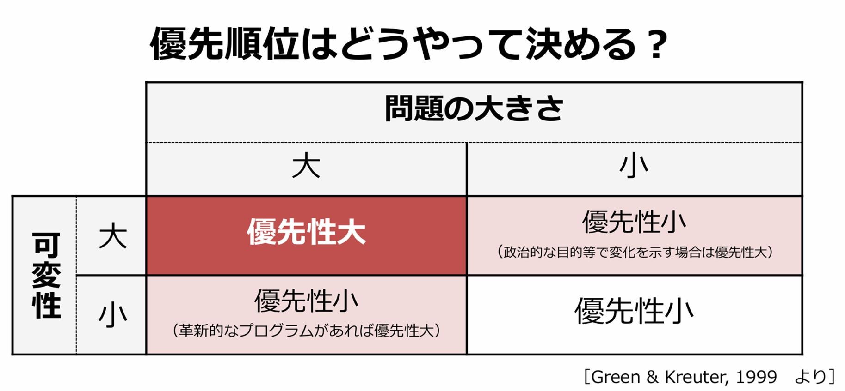
健康課題と優先順位の決定。
職場の健康課題とその根拠
食事バランス（人数）
睡眠不足（人数）
腰痛（人数）
運動不足（人数）
高BMI（健診結果）
データを使い
ながら議論
Notes:
左の様に、幾つも健康に関する課題はあると思います。
これらの中から優先順位の高い物から取り組む必要があります。
何が優先順位が高いかは、一人一人の価値観によっても違いますので、
今回は、グリーンという人が発表した優先順位の決め方を紹介します。
問題がどれくらい大きいか
そして
改善できる可能性があるか
という2つの視点から考えます。
問題の大きさは、課題に該当する人数や、たとえ多くなくとも重大な課題というのもあります。
例えば、自殺や過労死は人数だけ見れば多くないかもしれませんが、非常に重要な課題です。
また、その職場が本当に必要としている課題に取組んだ方が結果として成果が出ることも報告されています。
そのため、まずは皆さんの意見やデータを集めながら、どの課題を優先するかを考えていきます。
今年度は、その中から3つの課題を選んで取り組む予定です。
限られた時間や予算の中で効果的な取り組みをするには、優先順位を決める必要があります。

Slide 3
健康づくりの取り組み流れ
①
健康の
課題収集
②
データ
の収集
③
優先順位の決定
④
評価基準決定
⑤
計画立案
⑥
実行
⑦
評価
データは評価に活用
Notes:
優先順位が決まったら、②の現在のデータをどこまで改善するかという具体的な数値が必要となります。今、歩数6000歩の人が3割だけど、4割までに増やすとか、食事でも主食、主菜、副菜に気を付けて食べている人が5割だけど、8割までに増やすとか、具体的な数値が大切です。その数値を決めることも含めて計画を立てます。
これを決めずに初めてしまうと、⑦の最後の評価が出来ず、何となくやったで終わり、取組に成果があったのかどうか分からず、次の取組の方法も見つからなくなります。始める前に、具体的な目標を決めるのが非常に重要です。
その上で、⑤具体的な計画を立てます。

Slide 4

健康づくり対策を実行するために
計画・実施
明確な目的
S: 具体的
M:測定可能
A: 達成可能
R: 現実的
T: 期限を決めて
作業計画と予定表の作成
資源の決定
評価
①次の計画のための材料
・反省ではなく、次の課題を見
つける
②事前に決めた評価に沿って
③参加者の感想からも評価
これらのデータを踏まえて、
より良い計画を立てる。
Notes:
計画の立て方の一つに、SMARTという考え方がよく使われます。
SMARTとは、
S：具体的（Specific） であり
M：測定可能（Measurable） であること。
例えば、
「健康になりましょう」だけでは目標としては少し曖昧です。
現在、平均歩数が5,000歩であれば、3か月後に5,500歩を目指す。
あるいは、
現在、体重を記録している人が20％であれば、3か月後に30％を目指す。
というように、誰が見ても達成できたかどうかが分かる目標にします。
A：達成可能（Achievable）達成の見通しがつくものを目標とします。
R：現実的（Realistic） 「理論的には良い方法」ではなく、「現場で続けられる方法」を選ぶことが大切になります。
T：期限を決める（Time-bound） いつまで行うか。良い事だからと言って、いつまでもやっているのではなく、区切りをつけて振り返り、次の対策を立てる必要があります。
次に実施です。
これは、先ほどの具体的に決めた計画を実施すればよい訳です。
そして最後が評価です。
評価というと、反省するイメージがあるかもしれませんが、そうではありません。
ここで言う評価とは、次により良くするための振り返りですので、
事実をデータや参加者の感想から
やってみて、良かったことは何か
困ったことは何かを明らかにし、次は何をすれば良いかを皆さんと一緒に考えていきます。

Slide 5
健康づくりの取り組み流れ
①
健康の
課題収集
②
データ
の収集
③
優先順位の決定
④
評価基準決定
⑤
計画立案
⑥
実行
⑦
評価
データは評価に活用
Notes:
健康づくりは、一度やって終わりではありません。
計画し、実施し、振り返りながら改善を繰り返していくことで、より良い健康づくりにつなげていきます。
最初から、大成功！できれば良いですが、小さな課題、小さな目標からの達成からで構いません。
これが、健康づくりの取り組みの大きな流れの説明となります。

